Slide 1

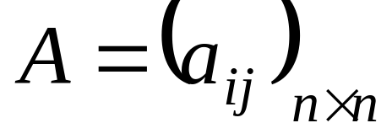
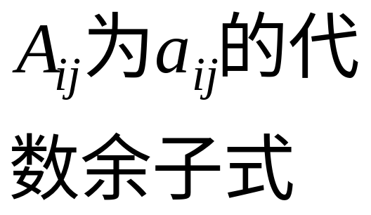
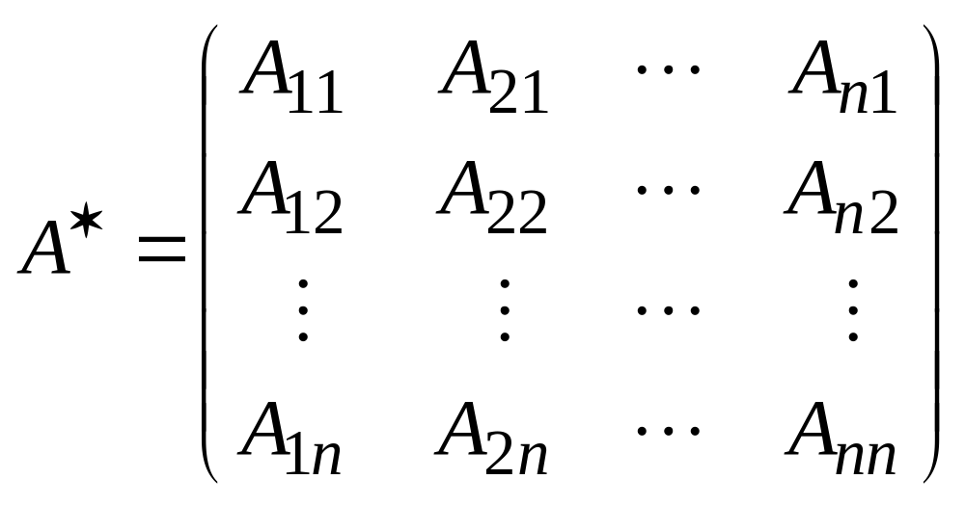
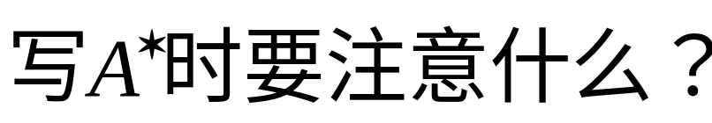
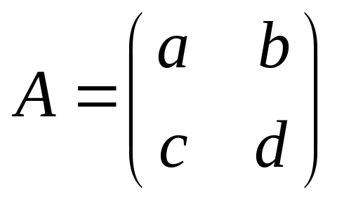
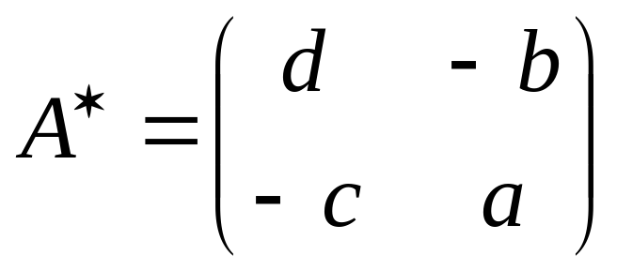
伴随矩阵
伴随矩阵
??
代数余子式的顺序!
例:求二阶A矩阵的伴随矩阵.
你记住
了吗？

Slide 2
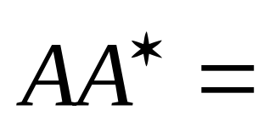
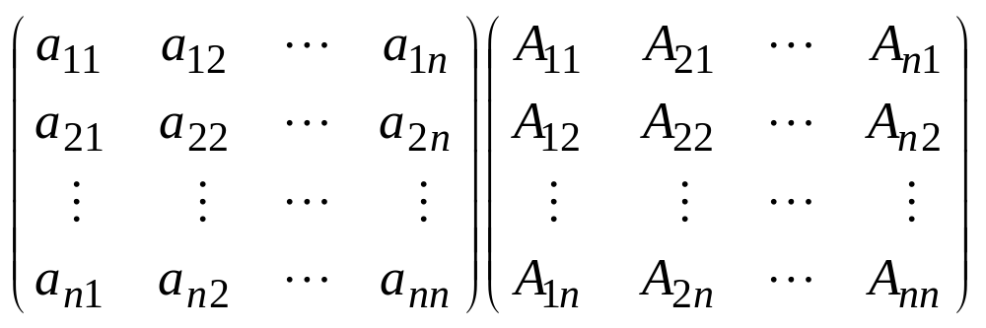
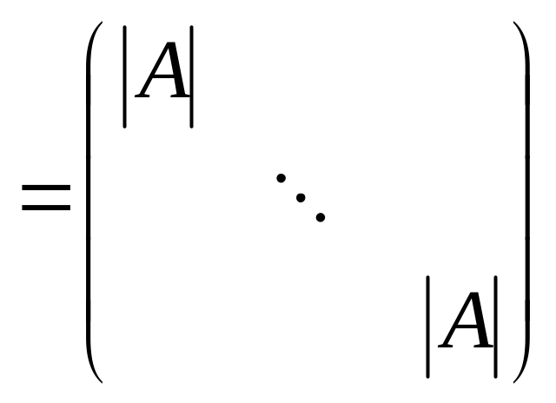
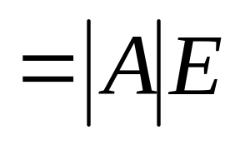
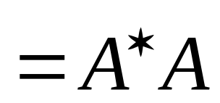
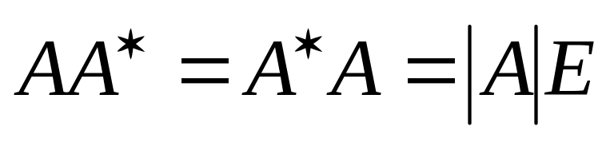
一个很重
要的式子

Slide 3
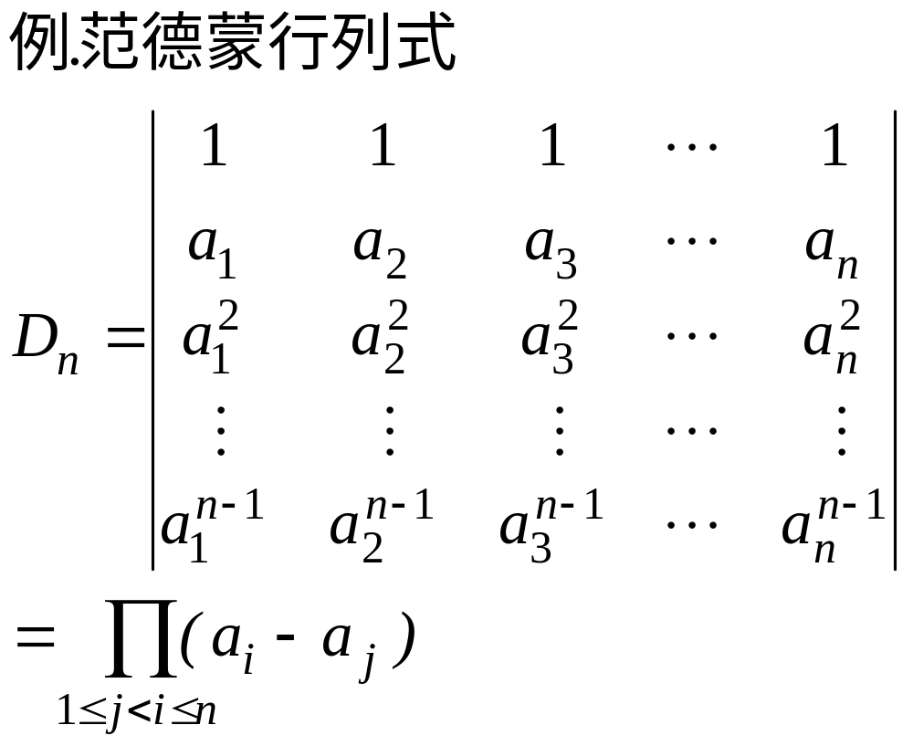
关于范德蒙行列
式注意以下三点

Slide 4
1.形式:按升幂排列,幂指数成等差数列.
2.结果:可为正可为负可为零.
3.共n(n-1)/2项的乘积.
对于范德蒙行列式,我们的任务就是
利用它计算行列式,因此要牢记范德
蒙行列式的形式和结果.
你能识别出范德蒙行列式吗？
你会用范德蒙行列式的结果做题吗？

Slide 5
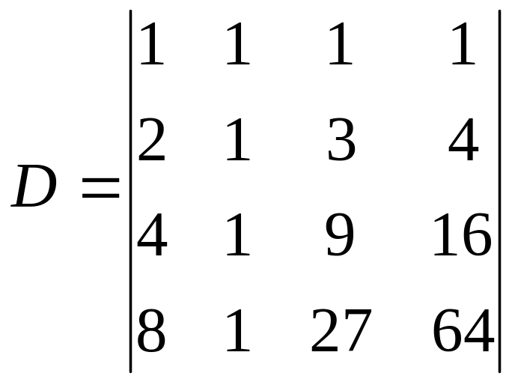
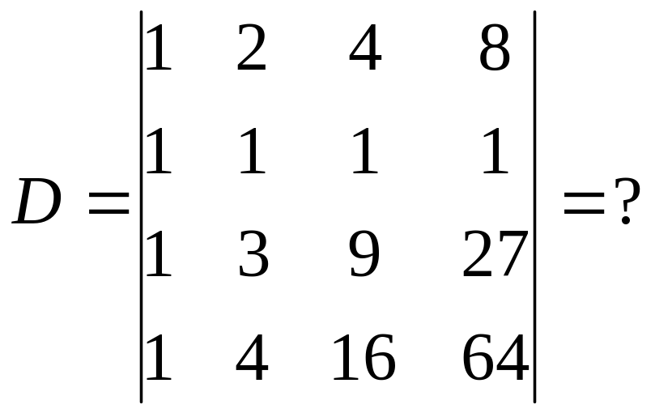
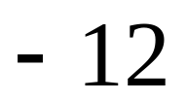
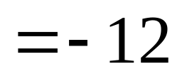
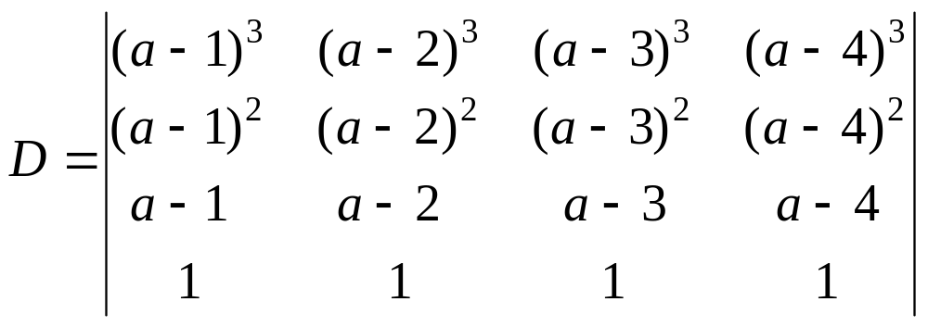
如：

Slide 6
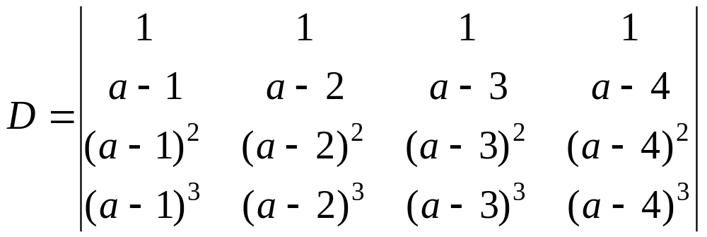
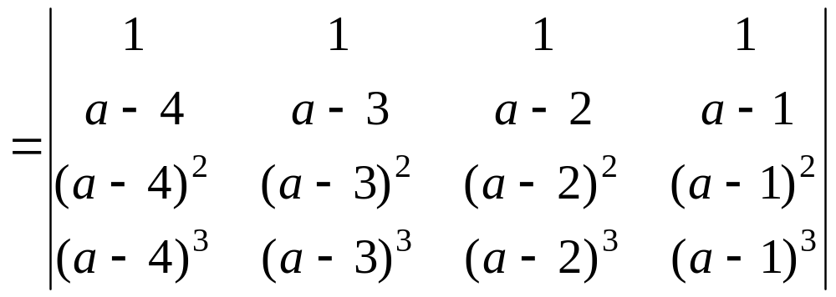
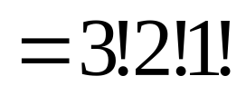

范德蒙行列式
有几种变形?

Slide 7
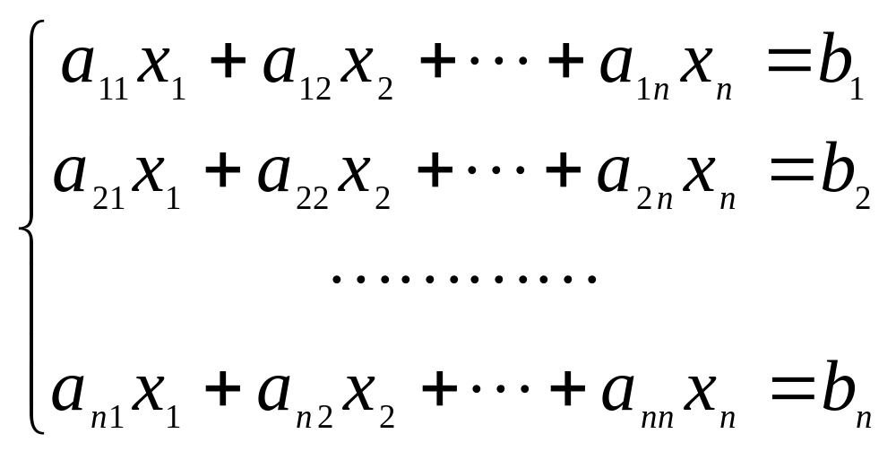
克莱姆法则
考虑方程组
与二,三元方程组类似,n元方
程组也可用行列式表示.

Slide 8
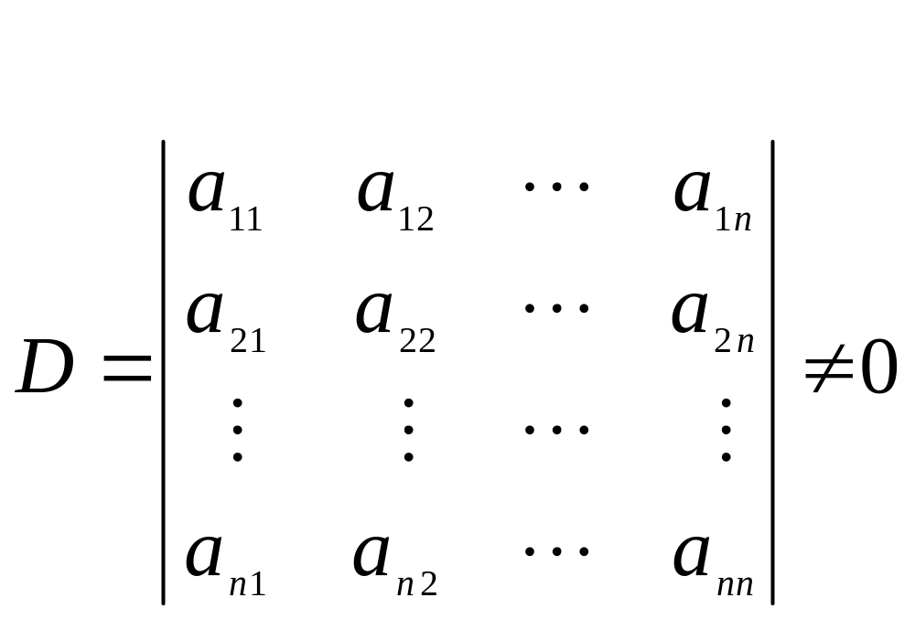
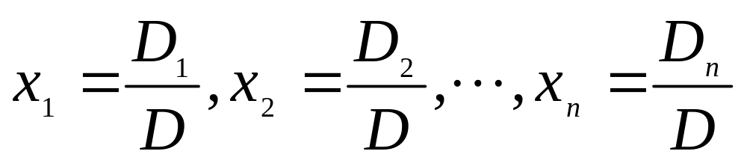
定理1 若方程组的系数行列式
则方程组有惟一解

Slide 9
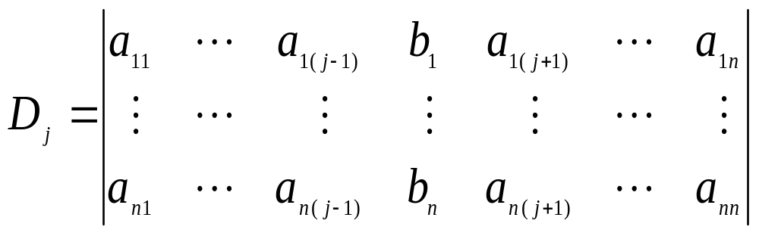
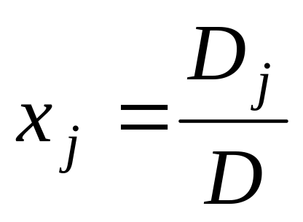
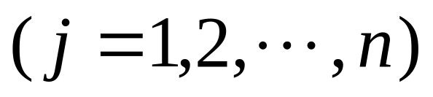
其中
要证明这一定理,需证明两点.一是有解,
二是解惟一,为

Slide 10
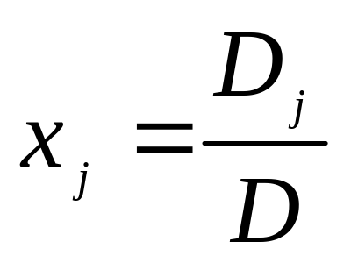
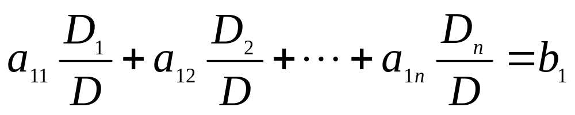
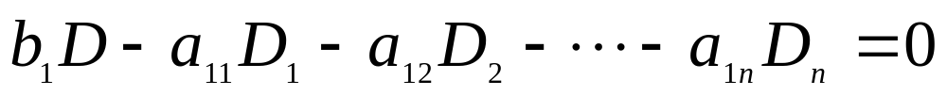
欲证
是解,只需证明等式
等n个式子成立.整理上式,得:
为此构造n+1阶行列式

Slide 11
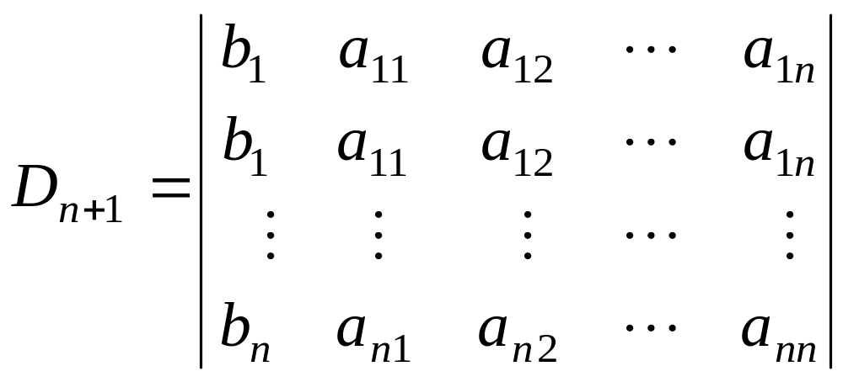
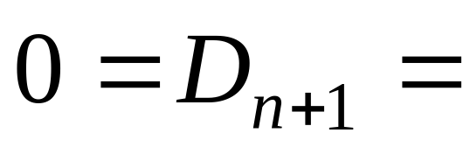
此行列式为零.将其按第一行展开,得

Slide 12
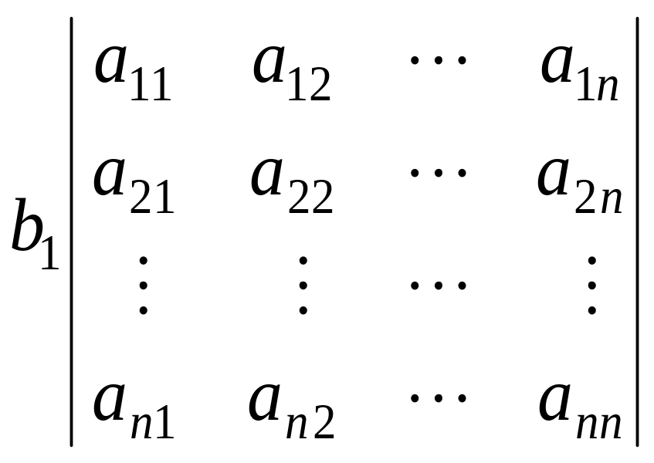
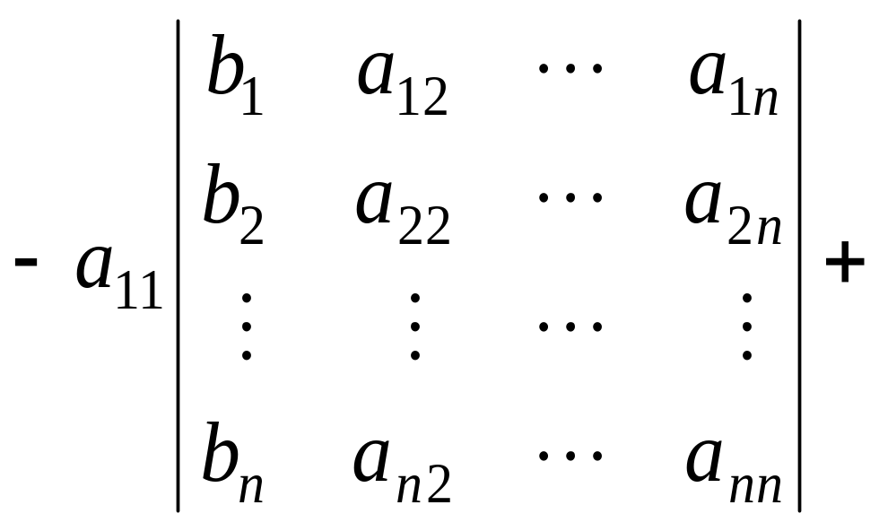
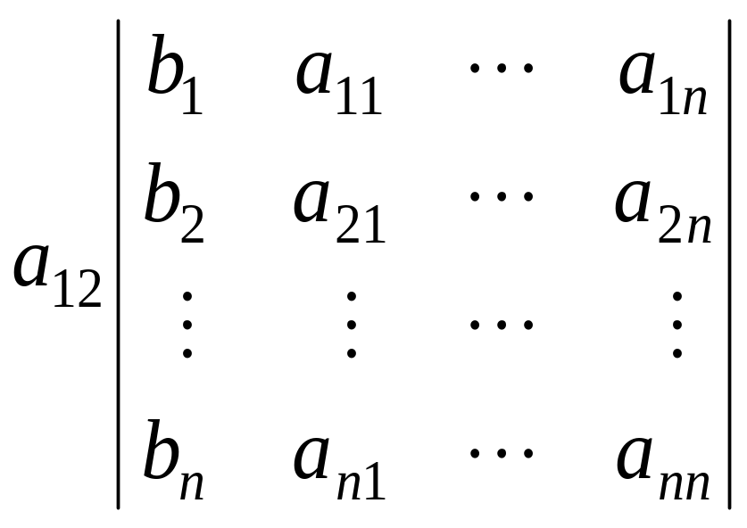
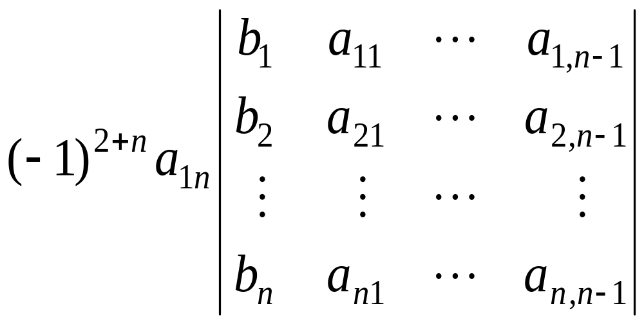

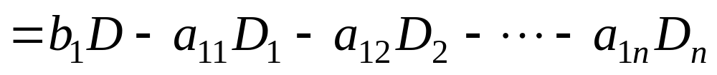
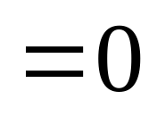

Slide 13
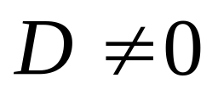
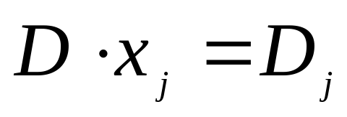
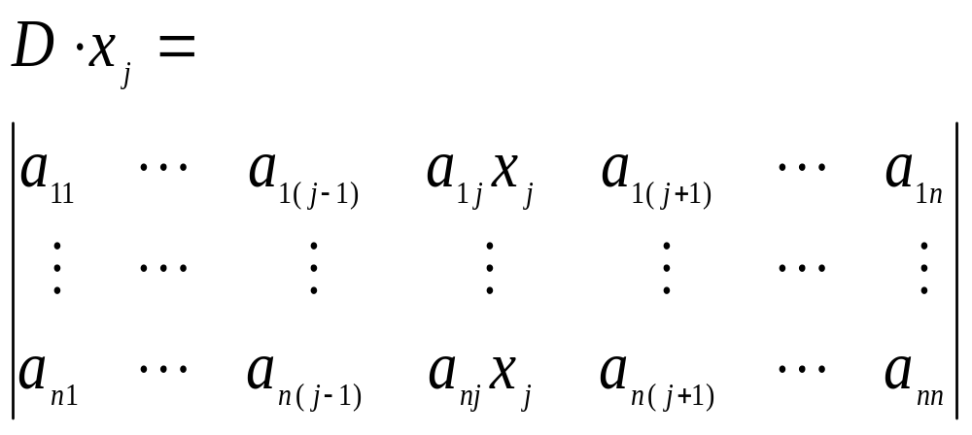
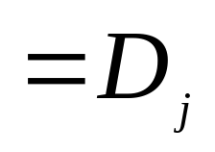
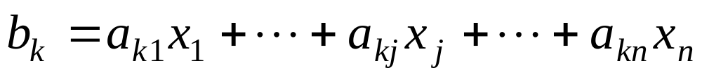
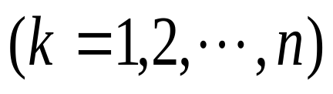
由
得证。
再证解是惟一的,为
即

Slide 14
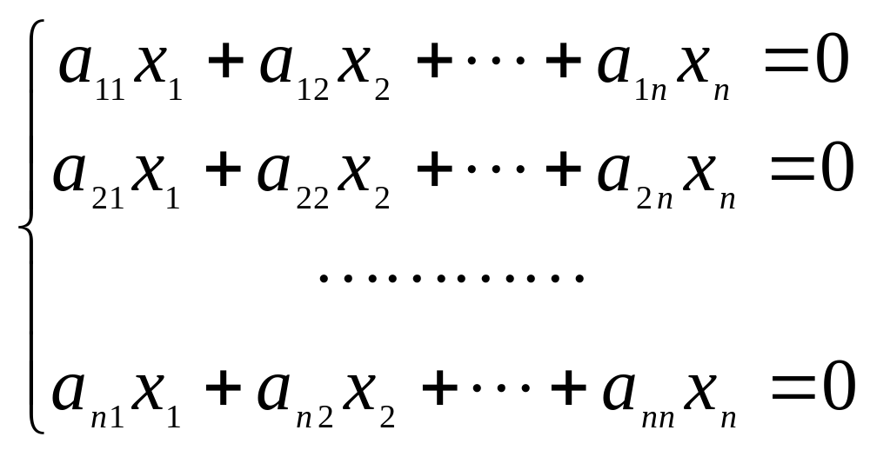
定理2 若方程组的系数行列式不为
零,则方程组有惟一解.
方程组
称为齐次线性方程组.

Slide 15
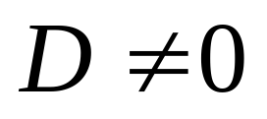
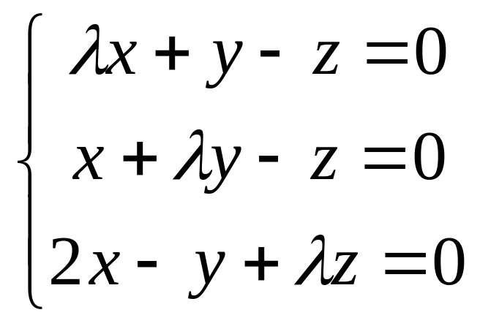
定理3 若齐次方程组的系数行列式
则方程组有惟一零解.
解 若方程组有非零解,则其系数行列式为零,即

Slide 16
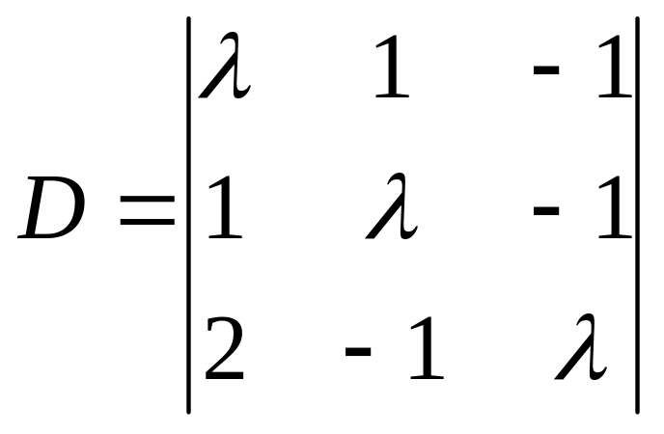
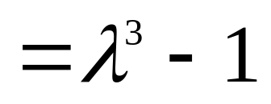
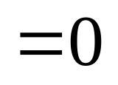




故当
时，方程组有非零解.
例 2：证明：方程组有惟一零解。

Slide 17



证：
因为系数行列式为
按定义展
开，除主
对角线上
的元素之
乘积为奇
数，其余
数均是偶
数。

Slide 18


故方程组有惟一零解。
行列式练习：
1.
第n+1列加到第n列,…
第2n列加到第1列.

Slide 19


也可用按行或列展开做.
按第一行展开。

Slide 20













Slide 21




(按第一行展开)

Slide 22

















记住这类题的解法!

